Slide 1
P+O-congres
Veerkracht in HRM-beleid, waar gaat het om?
Mieck Vos

Slide 2
Veerkracht is nodig om te innoveren
Druk om met dalende budgetten een steeds grotere verwachting van klanten/burgers/politiek in te lossen zorgt voor behoefte aan innovatie-focus
Innovate or die? Jan Kriekels
5 basiswaarden
Respecteer de natuur
Maak de artiest wakker
Droom de toekomst
Creëer emotie
Bouw bruggen
No way, Bruno Rouffaer…'Het werkt niet meer om dezelfde dingen op een andere manier te doen. The big bad boss era is over.
We hebben toekomstige leiders nodig met een sterke emotionele, mentale en spirituele intelligentie.
Leiders die zich laten leiden door nieuwe drijfveren: vertrouwen, integriteit en nederigheid.
Veerkracht in HRM-beleid, waar gaat het om? Mieck Vos

Slide 3
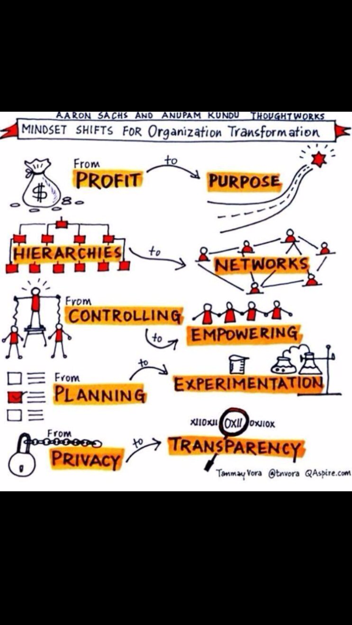

Slide 4
Veranderende context en impact op visie en professionele identiteit
Taakstelling (een stad/gemeente is een fijne plek om te wonen, te (be)leven, te werken, te kopen,…)
Management (new public management, het nieuwe werken) met ultieme druk op budget als drijfveer
Politiek/Beleid (new public governance, transitiedenken, co-creatie, u-theory of Otto Charmer)…veel nieuwer, broos…wat is zingeving vandaag?
Veerkracht in HRM-beleid, waar gaat het om? Mieck Vos
Notes:
Moeilijkheid bij het laatste is het gebrek aan discussie of debat hierover, dus ook effect op professionele identiteit van medewerkers in de organisatie: opvolging van regelgeving of faciliator van participatieprocessen waarbij de burger zoveel als mogelijk opnieuw zelf verantwoordelijkheid opneemt. Voorbeelden: uber, airbnb, … smart cities laten burgers door informatie die online beschikbaar is mee beleid bepalen inzake mobiliteit…

Slide 5
Persoonlijke veerkracht is nodig om..
https://www.facebook.com/JNPPVSDanser/posts/1787127851526710
Excellentie te bereiken
Wijsheid te kunnen inzetten
Jezelf te sturen met durf en lef
Uitputting te voorkomen
Veerkracht in HRM-beleid, waar gaat het om? Mieck Vos

Slide 6
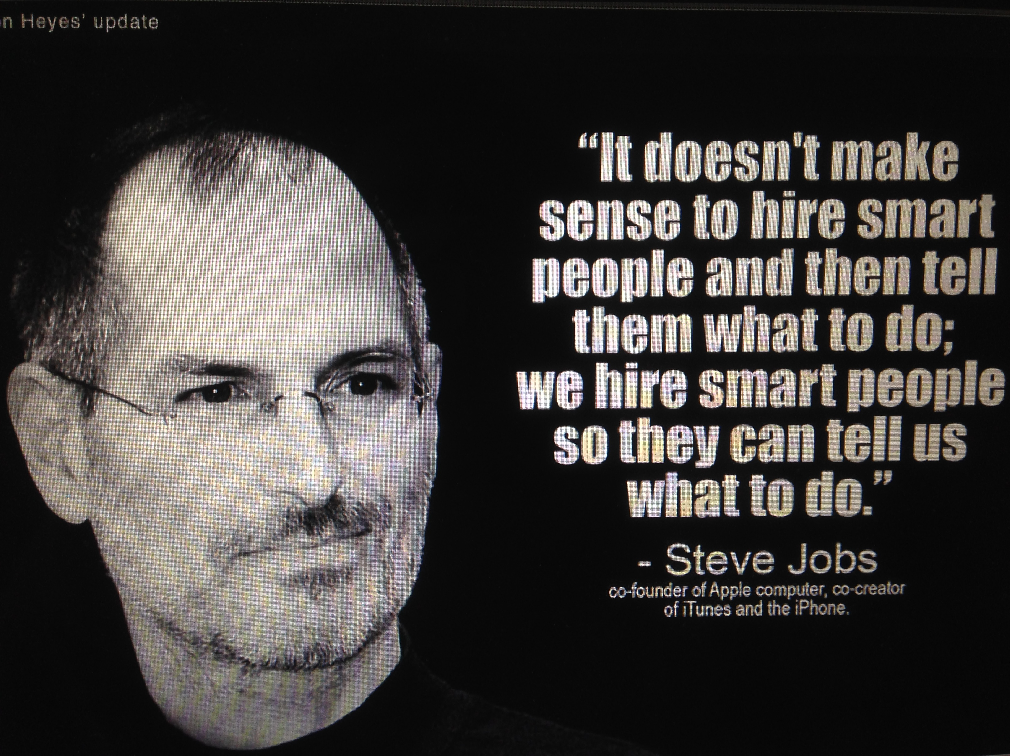

Slide 7
Visie en intrinsieke motivatie
Het verhaal van de 2 beeldhouwers
Golden circle of Simon Sinek (what, how en why)
Veerkracht in HRM-beleid, waar gaat het om? Mieck Vos

Slide 8
Alles is samenwerking
Alleen samen kunnen we de vraagstukken en uitdagingen van deze tijd aan…
Een verandering in de manier van werken of om een transformatie in je denken
Impact op je professionele identiteit
Van moeten naar ont-moeten
Van functiebeschrijving naar rolbepaling naar jobcrafting
Veerkracht in HRM-beleid, waar gaat het om? Mieck Vos

Slide 9
Omgaan met “autoriteit”
Professionele identiteit bij politici:
Ik ben de autoriteit want ik heb het mandaat gekregen van de kiezer, ik beslis en bepaal.
Ik kijk en werk met mijn omgeving en probeer mijn mandaat zo goed als mogelijk samen met deze omgeving te realiseren vanuit een zo passend mogelijk beleid
Professionele identiteit bij vakspecialisten:
Ik ben de autoriteit en met mijn diploma en jobuitoefening weet ik wat best is en hoe ik dit moet doen, ik heb het mandaat hiervoor gekregen en ik beslis en bepaal vanuit deze individuele professionaliteit
Ik zoek met mijn mandaat de meest passende oplossing
Professionele identiteit bij de burger…
Veerkracht in HRM-beleid, waar gaat het om? Mieck Vos

Slide 10
Professionele identiteit
Professioneel handelen betekent niet alleen je vak beheersen, jezelf ontwikkelen, weten waar je voor staat (individueel en met vakgenoten)
maar ook
over je weg bepalen in je organisatie, omgaan met de maatschappij en haar opvattingen over je vak en de manier waarop je dat uitoefent
Veerkracht in HRM-beleid, waar gaat het om? Mieck Vos

Slide 11
FAL = hefboom voor innovatieve organisaties
Feedback
Accountability
Learning
A culture of fail
www.lipse.org
Veerkracht in HRM-beleid, waar gaat het om? Mieck Vos

Slide 12
De geest is als een parachute…hij werkt maar als hij open is

